Slide 1
2 集散控制系统

Slide 2
2.1 集散控制系统的构成
2.1.1 集散控制系统的构成方式
2.1.2 集散控制系统的构成要素

Slide 3
2.1.1 集散控制系统的构成方式
功能分层是集散控制系统的体系特征，反映了集散控制系统的“分散控制、集中管理”的特点。

Slide 4
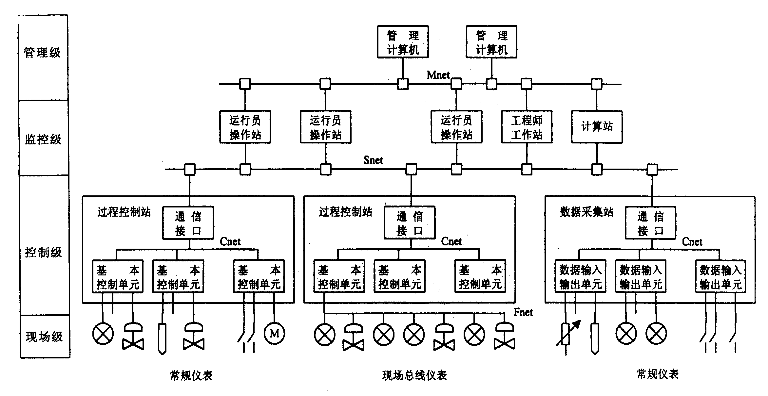
分布式控制系统典型结构
Notes:
现场级：现场网络Fnet(Field Network)
控制级：控制网络Cnet(Control Network)
监控级：监控网络Snet(Super Vision Network)
管理级：管理网络Mnet(Management Network)

Slide 5
一、集散控制系统的各层功能
1. 现场控制级的功能
  前提：微处理器进入现场变送器、传感器和执行器；现场总线的应用。
部分或完全完成过程控制级的功能：
  采集过程数据，对数据进行数据转换；
  输出过程操作命令；
  进行直接数字控制；
  完成与过程装置控制级的数据通信；
  对现场控制级的设备进行检测和诊断。

Slide 6
2. 过程装置控制级的功能
  结构：过程控制设备+I/O卡件
采集过程数据，进行数据转换和处理；
数据的监视和存储；
实施连续、批量或顺序控制的运算和输出控制作用；
数据和设备的自诊断；
 数据通信。

Slide 7
3. 车间操作管理级的功能
  中央控制室操作站、打印机、工程师站、计算站
数据显示与记录；
过程操作（含组态操作、维护操作）；
⬥ 数据存储和压缩归档；
报警、事件的诊断和处理；
系统组态、维护和优化处理；
数据通信；
报表打印和画面硬拷贝。

Slide 8
4. 全厂优化和调度管理级的功能
  从系统的观点：原料→销售；优化协调
优化控制；
协调和调度各车间生产计划和各部门的联系；
主要数据的显示、存储和打印；数据通信。

Slide 9
二、集散系统三大基本构成的特征
“三大块”与四层的关系：
1. 分散过程控制装置对应于现场控制级和过程控制装置级；
2. 集中操作和管理系统对应于车间操作管理级和全厂优化调度管理级；
3. 通信系统完成各层之间的通信。
Notes:
分散过程控制装置部分由多回路控制器、单回路控制器、多功能控制器、可编程序逻辑控制器及数据采集装置等组成，它相当于现场控制级和过程控制装置级，实现与过程的连接。分散过程控制装置部分的主要功能是分散的过程控制。
分散过程控制装置部分有如下特征：
适应恶劣是生产过程环境；
分散控制；
实时性；
独立性。

Slide 10
1. 分散过程控制装置部分
适应恶劣生产环境；
分散控制；
实时性；
独立性。

Slide 11
2. 集中操作和管理系统部分
信息量大；
易操作性；
容错性好；
Notes:
2．集中操作和管理系统部分
集中操作和管理系统部分由操作站、管理机和外部设备如打印机、拷贝机等组成。相当于车间操作管理级和全厂优化调度管理级，实现人机接口。
集中操作和管理系统部分的主要功能是集中各分散过程装置送来的信息，通过监视和操作，把操作命令下送各分散过程控制装置；信息用于分析、研究、打印、存储并作为确定生产计划、调度的依据。在结构上集中操作和管理系统部分有如下特征：
信息量大；
易操作性；
容错性好；

Slide 12
3. 通信系统部分
传输速率
误码率
开放性
互操作性

Slide 13
2.1.2 集散系统的构成要素
一、集散控制系统的结构特征
递阶控制 结构
分散控制 结构
冗余控制 结构
Notes:
描述分级递阶 控制结构：

Slide 14
1. 递阶控制结构： 多层结构、多级结构和多重结构
（1）多层结构（按控制功能和规律）
  ◆ 直接控制层：一般的简单控制
  ❖ 优化控制或监视层：对象数学模型和参数已知，确定直接控制层的控制器的设定值
  ⬥ 学习层或自适应层：对实际系统的观测来辨识优化层中所使用的数学模型结构和参数，使模型和实际过程一致
   自组织层：按系统总控制目标选择下层所用的模型结构、控制策略等

Slide 15
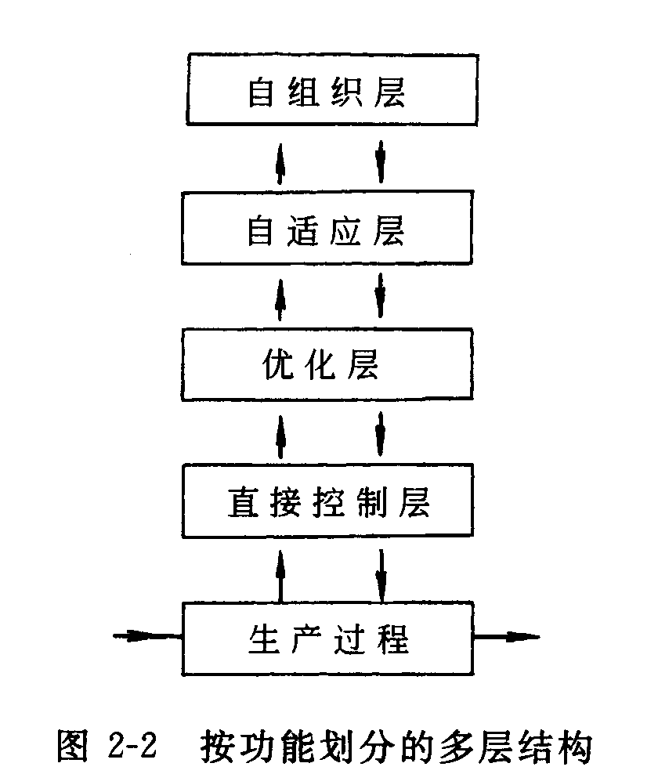

Slide 16
（2）多级结构
为了减少同一级的各子系统之间信息的交换和决策的冲突，在分散的各决策子系统添加一级协调级。

Slide 17
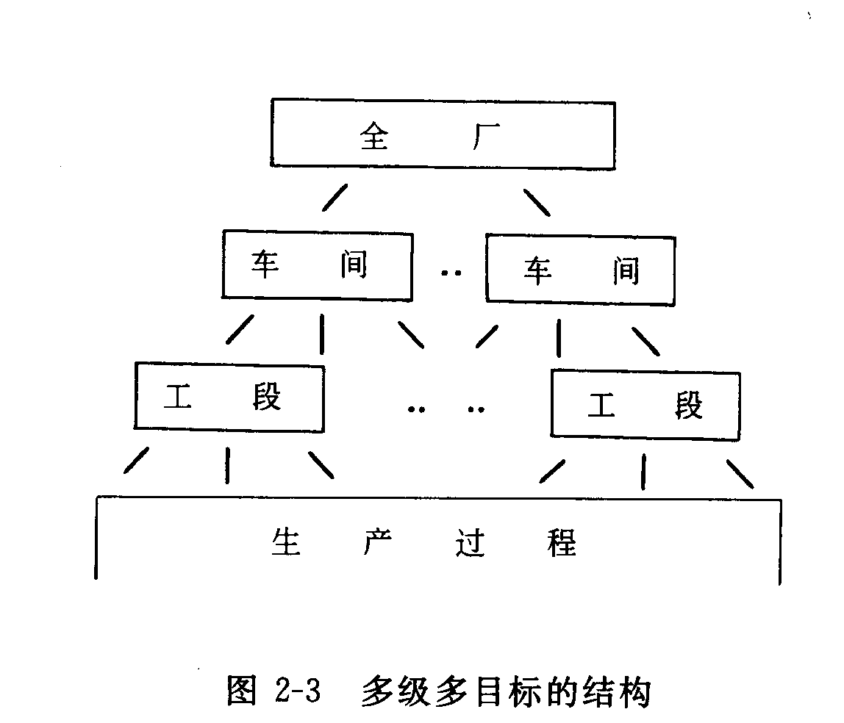

Slide 18
（3）多重结构
  第一重：按一定物理规律变化的物理现象；
  第二重：受控系统（从信息处理和控制角度）；
  第三重：经济实体，评价其效益和利润（经济学角度）
比较：
  多重结构：主要从建模考虑；
  多级结构：子系统关联、横向分解、纵向分级；
  多层结构：复杂控制规律

Slide 19
（4）递阶控制结构的优点
  ◆ 系统结构灵活，容易改变，系统的容量可以扩大或缩小；
  能增强控制功能，除了直接控制外，还有优化控制、自学习、自适应和自组织等功能；
  ⬥ 降低了信息存储量、计算量，减少了计算时间；
   可以设置备用子系统，降低成本，提高可靠性；
   各级的智能化将进一步提高系统的性能。

Slide 20
2. 集散控制系统的分散控制结构
结构：
  垂直型（阶层型）：监视、调整
  水平型：自我管理
  复合型

Slide 21
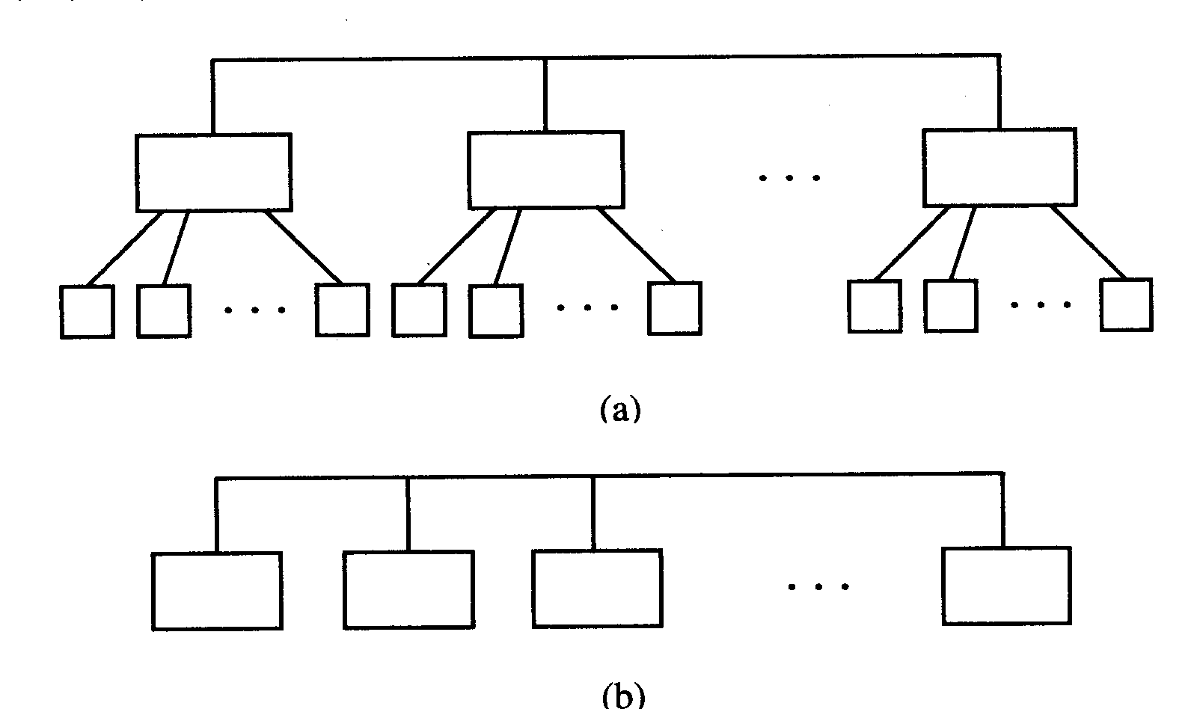
层次分散与水平分散示意图

Slide 22
集散控制系统分散控制结构体现在：
（1）组织人事的分散；
（2）地域的分散；
（3）功能的分散；
（4）负荷的分散。

Slide 23
3. 冗余化的结构
为了提高系统的可靠性，集散控制系统重要设备、对全局系统有影响的公共设备上常采用冗余结构。经常采用的冗余方式有：
  同步运转方式；
  待机运转方式；
  后退运转方式；
  多级操作方式。

Slide 24
（1）同步运转方式
让两台或两台以上的装置以相同的方式同步运转，输入相同的信号，进行相同的处理，然后对输出进行比较，如果输出保持一致则系统是正常运行的。
应用于可靠性要求极高的场合

Slide 25
（2）待机运转方式
采用N台同类设备，采用一台后备设备，平时后备设备处于准备状态，一旦N台设备中某一台设备发生故障，能启动后备设备使其运转。
1：1备用系统、N：1备用系统

Slide 26
（3）后退运转方式
正常时，N台设备各自分担各自功能进行运转，当其中一台设备损坏时，其余设备放弃部分不重要的功能，以此来完成损害设备的功能。
例：第一台监视、第二台操作、第三台报警

Slide 27
（4）多级操作方式
纵向冗余的方法。正常操作是从上一层进行的，如该层故障则由下一层完成，这样逐步向下形成对最终元件执行器的控制。
例如：功能模块设有手动、自动切换开关

Slide 28
二、集散控制系统的结构分类
三大组成部分：
分散控制装置+通信系统+集中操作和管理装置
  （1）工业级微机+通信系统+操作管理机
  （2）单回路控制器+通信系统+工业级微机
  （3）PLC+通信系统+工业级微机
  （4）工业级微机+通信系统+工业级微机
  （5）智能前端+通信系统+工业级微机
Notes:
集散控制系统由三大部分组成，根据分散过程控制装置、集中操作和管理装置和通信系统的不同结构，集散控制系统大致可以分为以下几类：

Slide 29
（1）工业级微机+通信系统+操作管理机
  工业级微机用作多功能、多回路的分散控制装置；操作管理机使用PC机，相应软件由软件厂商开发。
（2）单回路控制器+通信系统+工业级微机
  单回路控制器作为分散控制装置；工业级微机作为操作管理站，通用性强、自行开发软件。适用于中小型企业（集散控制系统）。

Slide 30
（3）PLC+通信系统+工业级微机
  PLC作为分散控制装置；其他同2。
  在制造业广泛应用的集散控制系统的结构，尤其适用于有大量逻辑顺序控制的过程。
（4）工业级微机+通信系统+工业级微机
  工业级微机既作分散控制装置，也作操作和管理装置。

Slide 31
（5）智能前端+通信系统+工业级微机
智能前端指用于生产现场的智能控制设备，作为分散控制装置；用于小型集散控制系统。

Slide 32
2.2 集散控制系统性能指标的评价
2.2.1 集散系统的可靠性
2.2.2 集散系统的易操作性
2.2.3 集散系统的可组态性
2.2.4 集散控制系统的其它性能指标

Slide 33
2.2.1 集散系统的可靠性
一、可靠性
1. 可靠性
机器、零件或系统在规定的工作条件下，在规定的时间内具有正常工作性能的能力。
Notes:
集散系统的发展史就是一部不断提高可靠性的历史。从DDC到DCS的设计思想就是把危险分散，使局部故障的发生不影响全局的运行；高集成度的LSI是提高MTBF的重要措施；标准化、冗余技术、自诊断技术、容错技术、加密技术等新技术的开发都大大提高了系统的可靠性。

Slide 34
广义可靠性和狭义可靠性：
狭义可靠性:一次性使用的机器、零件或系统的使用寿命。
广义可靠性：可修复的机器、零件或系统，在使用中不发生故障，一旦发生故障又易修复，使之具有经常使用的性能。（包含可维修性）

Slide 35
2. 衡量可靠性的指标
（1）可靠度
（2）平均故障时间MTBF（Mean Time Between Failure）
（3）到发生故障的平均时间MTTF（Mean Time To Failure）
（4）（瞬时）故障率FR（Failure Rate）

Slide 36
（1）可靠度：机器、零件或系统，从开始工作起，在规定的工作条件下的工艺周期内，达到所规定的性能，也是无故障正常工作的概率。
（2）平均故障时间（MTBF）：可以边修理边使用的机器、零件或系统，相邻故障时间的正常时间的平均值。

Slide 37
（3）到发生故障的平均时间（MTTF）：不能修理的机器、零件或系统，至发生故障为止的工作时间的平均值。
（4）故障率：通常指瞬时故障率，能工作到某个时间的机器、零件或系统，在连续单位时间内发生故障的比率，又称失效率或风险率。

Slide 38
二、提高可靠性的途径
  从可靠性设计和维修性两方面分析
1. 可靠性设计的准则
（1）有效地利用以前的经验
（2）尽可能减少零件数
（3）采用标准化产品
（4）检查、调试及互换容易实现
（5）零件互换性好
（6）可靠性特殊设计方法

Slide 39
2. 提高分布式系统硬件可靠性的措施
（1）冗余结构设计（Redundant Structure）
按冗余部件、装置或系统的工作状态分为：
  工作冗余（热备用）
  后备冗余（冷备用）

Slide 40
设计冗余结构的范围与系统的可靠性、自动化水平以及经济性一起考虑。
越是处于下层的部件、装置或系统越需要冗余，而且冗余度越高。

Slide 41
供电系统的冗余：外部双重化供电、内部大容量电池供电保护数据；
过程控制装置的冗余：装置冗余（n：1）和CPU冗余（双重化冗余、热后备方式）；
通信系统的冗余：双重化冗余，智能变送器、数据通信采用现场总线；

Slide 42
操作站的冗余：多台操作站并联运行，组成双重化冗余或表决系统冗余；
系统输入输出信号的插卡部件的冗余以及上位机冗余等。
冗余设计是以投入相同的装置、部件为代价来提高系统的可靠性。

Slide 43
（2）不易发生故障的硬件设计
为了提高使用寿命，从下面几个方面考虑硬件的设计和系统的选型：
运动部件：由于电子元器件的使用寿命比机械运动部件的使用寿命长，因此，运动部件的寿命就成为衡量系统可靠性的指标。
接插部件：卡件本身、卡件和卡件座接触部分的设计——采用先进的制造工艺

Slide 44
元器件：机械与电子器件。选用名牌生产厂家高性能、规格化、系列化的元器件，严格预处理和筛选。
电路优化设计：采用大规模和超大规模的集成电路芯片，尽可能减少焊点；采用电路优化设计（连接线优化布置、优化性能的元器件、多级控制系统总体设计）

Slide 45
（3）迅速排除故障的硬件设计
为迅速排除故障，减小MTTR，除了具有足够的备品备件以及提高维修人员技能外，在硬件设计方面采取以下措施：
自诊断：硬件和软件结合共同完成。硬件设计使系统发生故障时引起标志的变化；软的设计是对检测值与故障限值进行比较并发出信号。

Slide 46
硬件设计：硬件机械部件和电子部件的设计应易检修、更换、不易发生故障。
专用诊断检修设备：为便于诊断和检修，大多数分布式控制系统厂家制造了专用设备，用于在线和离线检查和修理，甚至可以进行仿真运行。
售后服务和备品备件：提供人员培训、售后维修、升级及备品备件的服务。

Slide 47
三．提高分布式系统软件可靠性的措施
（1）分散结构设计
把整体的软件设计分散成各子系统的设计，各自独立，共享资源，不仅有利于设计工作的开展，也有利于软件的调试。
如把整体设计分为控制器模块、历史数据模块、打印模块、报警事件模块等子系统的软件设计。

Slide 48
（2）容错技术
在设计软件时，对操作人员的误操作不予响应，即如不按设计顺序则软件不会去输出操作指令，或者输出提示操作出错的信息。
（3）标准化
采用标准化的软件可以提高软件运行的可靠性，还为其他软件公司的软件移植、应用提供条件。

Slide 49
2.2.2 集散控制系统的易操作性
集散控制系统的操作包括生产过程操作、组态和编程操作以及维护修理操作。
易操作性：方便地达到所需要的操作，不易发生误操作
容错技术：发生误操作时不影响正常运行
安全性：进入相应操作环境的安全许可措施

Slide 50
一．操作透明度
操作透明度：生产过程的操作信息是否清晰地为操作员所接受和理解，并被应用于生产过程操作中。
（1）检测仪表：现场工作、有实感的理解过程（真实、形象）
Notes:
操作透明度：生产过程的操作信息是否清晰地为操作员所接受和理解，并被应用于生产过程的操作中去的能力。
有实感的理解过程：真实、形象。
检测仪表使用初期、控制仪表、集散控制系统的面板和显示画面。
（举例：煤气——蓝火苗、红火苗的热度）

Slide 51
（2）CRT集中显示和操作：
对生产过程状态的实感变淡薄。
需要操作员的经验、知识和思维对信息进行处理和理解，从而降低操作透明度。
（3）集散控制系统：
建立与生产过程、模拟仪表及其相似的趋势显示画面、面板，实时更新等。用来提高操作透明度。

Slide 52
二．易操作性
易操作性：分布式系统所提供的操作环境容易为操作员所接受，并根据提供的信息对生产的全过程进行操作。
涉及操作环境、操作功能、容错技术、安全性

Slide 53
（一）操作环境：舒适地进行工作
数据、状态等信息易于辨认；
报警或事件等信息能引起注意；
长期工作不感到疲劳；
开关和设备便于操作；
以最快的速度达到所需要的操作。
  涉及宜人学、系统的组态、结构方面的知识。

Slide 54
宜人学
宜人学（人机工程学）：“人体科学”与“工程技术”的结合，研究“人-机-环境”系统中人、机、环境三大要素之间的关系和相互作用的规律，为解决和优化系统中人的效能、健康等问题提供理论与方法的一门新兴边缘科学。人机工程学的基本理论是“产品设计要适合人的生理、心理因素”。

Slide 55
（二）操作功能
分布式控制系统的操作功能主要通过运行员站实施。从易操作性来分析操作功能的实施，其判别准则是：
如何获得所需信息
经过多少项操作达到能提供信息的画面
如何对过程实施操作

Slide 56
（1）显示功能
显示画面：
①过程操作画面：概貌画面、过程画面、组画面、回路画面、历史趋势画面、报警画面等
②维修和组态画面：系统维修、系统组态、回路组态、报警组态、趋势组态等

Slide 57
过程操作画面的切换比重大（过程之间相互耦合、联系等）
  减少工作量、提高可靠性，减少过程操作画面的切换操作
切换画面的方法：固定键、动态键、下拉菜单、画面编号、页面切换等
评价过程显示功能的优劣：
画面显示全面、切换方法简易、调用的快捷性

Slide 58
（2）过程监视功能
运行人员对全过程的被控变量（控制、监视）有全面的监视，掌握设备的开停等信息。
概貌显示画面：过程变量的位号、过程变量与设定值的偏差、过程变量的棒图、报警限值、报警信息等。

Slide 59
运行人员定性了解过程变量是否超过它的规定值，与极限值的偏离程度
评价：
根据系统提供的概貌画面、运行人员的要求、画面提供的信息等进行综合评价。

Slide 60
（3）操作功能
分布式控制系统的操作：过程操作、组态操作和维修操作
①过程操作：对控制回路的操作、对各控制点的操作
  控制回路的操作：控制方式、设定值、手动输出值、报警限制值、控制器作用方式、调整参数等。

Slide 61
  控制点的操作：设备的开停、正反转、控制方式、连锁状态、报警限制等。
②组态操作：为系统、回路、报警等组态时进行的操作，有离线组态和在线组态之分。
  离线组态有利于和安装时间同步进行，可缩短投产时间。
  在线组态不影响生产的正常运行。

Slide 62
    评价组态操作：组态软件、组态工具、编程语言、图形编辑方式、工作的难易、快慢。
③维修操作
分级画面显示，进行故障定位，读取硬件配置的有关参数。
评价：显示画面的内容是否有利于维修定位。

Slide 63
（三）容错技术
  注意区别提高易操作性的容错技术与提高可靠性的容错技术
前者：系统在正常运行中由于误操作时，系统仍能正常运行。
后者：系统中某部分发生故障时，系统仍能正常运行或降级运行。

Slide 64
（1）多重确认
对于重要操作步骤，采用双重或多重确认，对操作环境设置口令（Password）。
（2）硬件保护（电路）
  安装接线、调试或者误操作，把高电平的电源线引入接线板，如果没有硬件保护，就会引起输入单元或过程控制装置损坏。对于可能引起误动作的各类电磁干扰也要采取硬件和软件的保护措施。

Slide 65
（3）不予响应
  软件编制时：采用不予响应的方法防止误操作影响生产运行。对于误操作，如按动与操作无关的键时，不发生操作指令或者在显示的警告区提示和发出警告声响。
（4）分工管理
  对于多个运行员站，给予各运行员站不同的分工范围，每个运行员站只对所管辖的生产过程实施过程操作，对非管辖范围只有监视和显示功能。

Slide 66
（5）数据保护
  采用存取控制和数据变换的方法来防止非法手段存取和修改数据。
  分布式控制系统通过数据网络传送数据，要对数据进行保护，控制用户对共享数据的存取，防止非法盗取或更改数据。
Notes:
根据不同的属性，资源被封装成不同的类，对资源的安全监控采用存取矩阵模型。该模型理论上可以被看作有限状态自动机的一个变种，即每一个存取矩阵可以被看作一个状态，转换与系统管理员赋予或取消某一对象对特定资源操纵权限的动作相对应。

Slide 67
（四）安全性
防止非法操作、非法存取所采取的措施
（1）用户识别和确认
（2）通信网络的安全

Slide 68
（1）用户识别和确认
  硬件密钥、口令、通行字；
  用户的语言、指纹
（2）网络的安全性
  网络的数据保护：
    数据加密等

Slide 69
2.2.3 集散系统的可组态性
一、组态
二、组态语言
Notes:
“组态”（configuration）的含义是使用软件工具对计算机硬、软件资源进行配置，达到设计要求，满足用户需要。也就是说，用户采用非编程的操作方式，进行参数填写、图形连接和文件生成等，形成应用控制软件和操作监视画面。

Slide 70
一、组态
“组态”的概念来自英文configuration。使用软件工具对计算机及软件的各种资源进行配置，达到使计算机或软件按照预先设置，自动执行待定任务，满足使用者要求的目的。通过软件采用非编程的操作方式，进行参数填写、图形连接和文件生成等，使得软件乃至整个系统具有某种指定的功能。

Slide 71
分布式控制系统的组态：
系统组态：组成系统的各设备间的连接
画面组态：操作站的各种画面、画面间连接
控制组态：完成各控制器、过程控制装置结构连接、参数设置等

Slide 72
1. 功能块或算法
功能块或算法：控制系统结构中的基本单元。
（1）组成：
功能块是由分布式系统制造商提供的系统应用程序，由不同功能的子程序组成。
从可组态性的要求出发，功能块的参数应具有易设置、易调整的特点。

Slide 73
（2）信息的输入方法：
功能表格
功能图法
编制程序法

Slide 74
（3）根据可组态性判断功能块的质量：
灵活性：
功能块代替仪表的部分功能
满足过程控制的要求，功能参数的设置，灵活组合成各种功能。
实施功能块组态方便：提示信息、参数默认值、自动建立连接参数。
维修和调试：软接线方式、检查模块运行情况

Slide 75
先进性:
采用分布式控制系统的目的就是提高系统的自动化水平。
功能块能否实现先进的控制算法、能否达到较高的性能指标等。
完善性：
适应常规控制、顺序控制、批量控制的要求
设置完善的功能模块、扩展功能，组态操作简便。

Slide 76
（4）功能块按功能划分：
输入与输出类模块：
按信号的类型：模拟量、数字量、脉冲量
输入功能块：预处理（数字滤波、线性化、工程单位转换、超限报警等）
输出功能块：信号输出、控制方式选择、输出信号限值比较、超限报警及手自动切换时的跟踪处理

Slide 77
控制算法类功能模块:
常规控制算法和高级控制算法
P、I、D及其组合、改进
超前滞后控制算法
开关控制算法
自整定PID控制算法
纯滞后的Smith预估控制算法
预测控制算法

Slide 78
运算类：
  数学运算和逻辑运算(顺序功能模块、比较模块)
信号发生类：
  阶跃、斜波、正弦、方波、非线性
转换类
  整形、延时
  脉冲记数等

Slide 79
信号选择和状态类功能块
  信号的多路切换(多路开关)、信号的高、低限以及报警状态
其它：
时钟同步模块
打印模块
报表显示模块

Slide 80
2. 过程显示画面
过程显示画面是操作站显示屏所显示的画面，包括系统画面和过程操作画面。
系统画面：用于系统维护，通常由系统的结构、通信网络和各组成设备及运行状态等信息组成。
过程操作画面：用户过程画面、概貌画面、仪表面板画面、检测和控制点画面、趋势画面和各种画面一览表、报警与事件一览表等。
Notes:
过程显示画面是操作站显示屏所显示的画面，包括系统画面和过程操作画面。系统画面用于系统维护，通常由系统的结构、通信网络和各组成设备运行状态等信息组成，一般由系统自己生成。过程操作画面包括用户过程画面、概貌画面、仪表面板画面、检测和控制点画面、趋势画面和各种画面一览表、报警与事件一览表等。
显示组态主要指用户过程画面的分页；静态和动态画面的绘制及合成；各画面间的连接等工作。
从可组态性的观点来看，分页少有利于减少组态工作量，但从可操作性看，过多的设备和变量显示集中在一幅画面，容易造成操作的失误。
用户过程画面的组态是用过程显示图形符号和数据显示组合的工作，是操作员与计算机联系的界面。用户过程画面的组态主要从标准化、操作灵活性和直观性几个方面来考虑。

Slide 81
显示画面的组态：
用户过程画面的分页
静态和动态画面的绘制及合成
各画面间的连接等
从可组态性的观点来看，分页少有利于减少组态工作量，但从可操作性看，过多的设备和变量显示集中在一幅画面，容易造成操作的失误。

Slide 82
用户过程画面的组态:
过程显示图形符号和数据显示组合，是操作员与计算机联系的界面。
标准化：图形标准化、图库
协调性：排列位置、尺寸大小、颜色分配、数据显示刷新速率等内容的协调。
操作灵活性：动、静态画面绘制合成、画面编辑、画面调用
直观性：颜色填充、棒图升降等直观显示变化趋势的方法

Slide 83
二、组态语言
1. 功能块语言
功能块语言相当于单元组合仪表所实现的功能。通常是个子程序，用户根据集散系统制造厂商所提供个组态手册，填写控制框图和有关参数，然后通过软件连接把相应的功能块连接起来。
两种类型：小功能块语言和大功能块语言
Notes:
功能块语言相当于单元组合仪表所实现的功能。通常是个子程序，用户根据集散系统制造厂商所提供个组态手册，填写控制框图和有关参数，然后通过软件连接把相应的功能块连接起来。
这种方法在处理子程序时有两种类型：小功能块语言和大功能块语言。小功能块语言是把功能块尽量化小，如PID、开方、乘、除等；大功能块语言把功能块尽可能包含的功能增加，如包含报警的PID功能模块等。
两种类型的功能块语言使用上的区别如下：
采用小功能块语言组态，用户必须熟练掌握各种功能块的功能，以及控制系统组合的各种技巧，一般用于小型集散系统以及单回路控制器。
采用大功能块语言组态，只要对功能喀的输入输出特性有较为清晰的认识就可以进行组态，这种方法易操作、扩展能力强。
比较各种功能块所占内存容量、执行时间等，以便考察各集散系统组态性能的优劣。

Slide 84
2. 面向问题的语言
面向问题的语言是由制造厂商在集散控制系统软件中设计了一系列的问题，用户根据生产过程的要求，对这些问题进行回答，并完成相应组态的语言。
面向问题的语言主要包括填表式语言和指令集的批量处理语言等。

Slide 85
3. 高级语言
高级语言作为组态语言主要用于分布式控制系统提供的组态语言不能实施某些功能的场合。
分布式系统制造厂商为了让第三方的软件能在其产品中得到应用，使系统真正开放，完成了高级语言的接口软件。
对于分布式系统进行评估，是否具有高级语言编程是一个重要指标。

Slide 86
2.2.4 集散控制系统的其它性能指标
一．可扩展性
二、实时性
三、环境适应性
四、经济性
Notes:
良好的扩展性是集散控制系统的重要性能。由于集散控制系统价格较贵，初期投资一般不大，必须随着生产的发展二扩展，如果选用的集散控制系统有良好的可扩展性，系统就能适应生产的发展。

Slide 87
一．可扩展性
1. 可扩展性的含义
（1）增加输入、输出模块（空间、CPU、电源）；
（2）通信网络的扩展延伸；
（3）通过通信系统进行联系，方便地增加设备或者删除设备；
（4）全开放的结构，允许符合开放系统互联协议的其他厂家的集散系统与之通信。

Slide 88
2. 从网络拓扑结构分析可扩展性
拓扑结构：总线型、星型、环型等。
总线型网络结构设有中继节点，信道是共享的，任意两个节点之间均可通信，网络接口比较简单，增删节点十分方便，从拓扑结构来说，容易满足系统的可扩展性,实时性较好。

Slide 89
3. 通信网络的扩展
通信网络的扩展有两种情况：
同类型通信网络的扩展：网桥
不同类型通信网络的扩展：网关
从通信协议上看，应符合网络互联协议。选择分布式控制系统时要了解所选系统是否是开放式系统，符合什么通信协议等。

Slide 90
同类型或不同类型的通信网络可以组合成符合要求的网络拓扑结构。
(1) 星型/总线型；
(2) 总线/总线型；
(3) 星型/星型；
(4) 总线/环型（物理环）

Slide 91
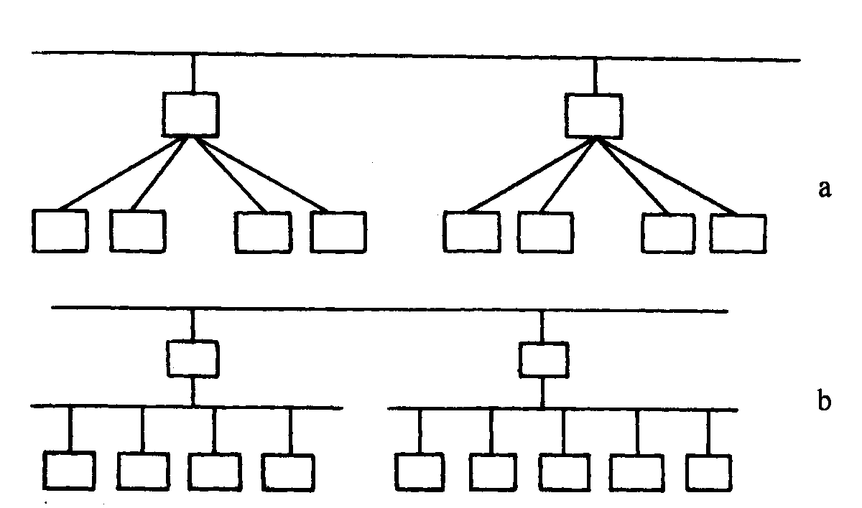
(1) 星型/总线型； (2) 总线/总线型；

Slide 92
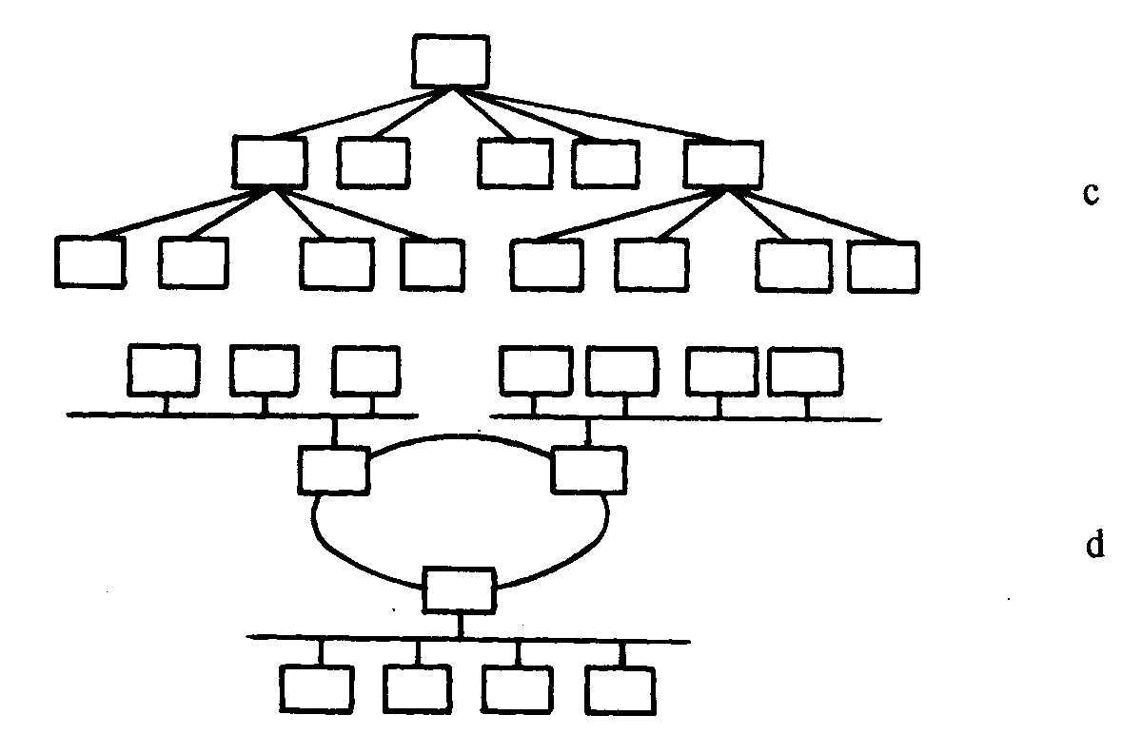
(3) 星型/星型； (4) 总线/环型

Slide 93
二、实时性
实时性（real-time）的定义：系统在确定的时间内对某个事件做出正确响应的能力。
系统的实时性主要与通信速率、媒体存取控制、无效通信率、实时控制的数据结构和多任务应用等因素有关。

Slide 94
1. 通信速率
在分布式控制系统中，基本的控制运算、显示和管理任务都在分散过程控制装置、操作站等完成。在通信网络上传输的信息主要是协调控制、集中管理的一些信息，通信量不算大。但在控制过程中，通信的实时性主要表现在通信负荷的不确定性，即操作过程正常时，通信量小，一旦不正常，量反而大。只有较高的通信速率才能满足实时性的要求。

Slide 95
与通信速率有关的因素
网络的拓扑结构
通信媒体的传送速率
网络接口的传送速率
存取控制
通信管理方法
传送距离

Slide 96
2. 媒体存取控制（介质存取控制）
媒体存取控制：节点在向通信媒体存信息或者从通信媒体取信息时的控制规则。
存取控制的目的：保证通信能正确快捷地进行。在分布式控制系统中，采用的媒体存取控制方式：总线型CSMA/CD、令牌总线以及令牌环媒体存取控制方式等。
Notes:
（采用的介质访问控制方法——CSMA/CD (Carrier Sense Multiple Access with Collision Detection，冲突检测载波监听多点访问)是一种非确定性或随机性通信方式。其基本工作原理是：某节点要发送报文时，首先监听网络，如网络忙，则等到其空闲为止，否则将立即发送，并同时继续监听网络；如果两个或更多的节点监听到网络空闲并同时发送报文时，将发生碰撞，同时节点立即停止发送，并等待一段随机长度的时间后重新发送。16次碰撞后，控制器将停止发送并向节点微处理器回报失败信息。）

Slide 97
满足实时性要做到以下几点：
限制每个节点取得通信权的上限值；
保证通信网络上的每个站点在一个周期内均有机会取得通信权；
为满足不同节点、不同通信任务的实时性要求，应给予不同的通信优先级。

Slide 98
提高实时性的措施
（1）对于总线网络的主从存取控制方式中，可以采用请求选择点、点名探询法以及它们的结合方法，如优先存取、周期探询及限定每次通信时间的方法。
（2）对于总线上挂接的各节点地位平等的系统，常采用时间片存取控制的方式，为保证各接点控制的实时性，限制每个节点取得的时间长度，限制总时间周期的长度。

Slide 99
（3）对于环形网络，不论是物理环还是逻辑环，都采用令牌存取控制，这种存取控制保证每个节点都不会失去通信机会。加上限制每站的通信时间，可以设置优先等级等，使通信的实时性得到保证。
（4）采用总线的CSMA/CD存取控制方式时，由于在低、中负荷时，CSMA/CD存取控制具有较好的实时性，因此，常采用降低节点数的方法。

Slide 100
3. 减小无效通信量
无效数据包括正式通信前的呼叫、应答，通信后的回答，数据的包装等。
（1）采用例外报告是提高分布式控制系统实时性的有效途径；

Slide 101
（2）减小无效通信量的另一个途径是对数据的包装上，包括减小通信层及改进通信协议等；
（3）为了使通信前的呼叫、应答等无效数据传输量减少，采用广播式通信方式是有效的途径。

Slide 102
4. 实时控制的数据结构和多任务控制软件
（1）软件设计：采用分布式数据库结构是提高实时性的一种方法。
从数据存放的方式来分：
  集中式
  复制式
  分布式

Slide 103
集中式数据库：把数据集中在某一点上，它的储存代价小，修改方便，但危险集中，它要有良好的通信支持才能使通信网络上所有的节点都能共享该节点的数据资源，当通信量大时会造成瓶颈。

Slide 104
复制式数据库：在网络上各节点均复制系统的完整数据库，它的可靠性高，检索方便，但修改数据、保持同步、使数据库一致等都比较复杂，且代价较高，在冗余系统中才有采用。

Slide 105
分布式数据库：一组数据在逻辑上属于同一系统，在物理上则分散在通信网络的不同节点上。由于在各节点上建立了分布式数据库，在数据库内数据可以为其他站共享，也作为自治的专用数据资源，这样就可以大大减少在通信网络中传送的消息量，提高实时性。

Slide 106
三、环境适应性
除了可扩展性之外，分布式控制系统的环境适应性包括对使用环境场所的适应能力，包括对环境场所的有害气体、温度、湿度等因素的适应能力以及对环境电磁干扰的适应能力等。

Slide 107
1. 抗环境干扰和侵蚀的能力
（1）采用密闭的部件结构
（2）采用低功耗的元器件、加大散热面积
（3）采用风冷、水冷措施降温
（4）减少接触部件，加大接触面积
（5）采用薄膜式键盘
（6）采用正压送风

Slide 108
2. 抗电磁干扰的能力 (电磁兼容性)
所谓电磁兼容性（Electromagnetic Compatibility，简称EMC，俗称抗电磁干扰或抗干扰）是指电子装置在预定的工作环境下，既不受周围电磁场的影响，也不影响周围环境，不发生性能变异或误动，而按设计要求正常工作的能力。
Notes:
从电磁场的观点看，我们所处的外部环境是个十分复杂的电磁空间，包括来自大自然的各种放电现象、宇宙空间的各种电磁变化以及人类利用电和电磁场所进行的各种活动，空间的电磁场的变化对各种应用电子设备都会产生不同程度的干扰。

Slide 109
电磁兼容性三方面的含义
(1) 电磁环境应是给定的或可预期的；
(2) 设备、分系统或系统不应产生超过标准或规范所规定的电磁干扰发射（EMI）限值的要求；电磁干扰发射就是从干扰源向外发射电磁干扰能量的现象，它是引起电磁干扰的原因。

Slide 110
(3) 设备、分系统或系统应满足标准或规范所规定的电磁敏感性（EMS）限值或抗扰度（Immunity）限值的要求；电磁干扰的情况下，设备、分系统或系统不能避免性能降低的能力；抗扰度即设备、分系统或系统面临电磁干扰不降低运行性能的能力。

Slide 111
三个基本要素
（1）电磁干扰源
任何形式的自然现象或电能装置所发射的电磁能量，能使共享同一环境的人或其他生物受到伤害，或是其他设备、分系统或系统发生电磁危害，导致性能降级或失效，这种自然现象或电能装置即为电磁干扰源。
（2）耦合途径
耦合途径即传输电磁干扰的通路或媒介。
Notes:
要实现电磁兼容，必须从分析形成电磁干扰后果的基本要素出发。由电磁干扰源发射的电磁能量，经过耦合途径传输到敏感设备，这个过程称为电磁干扰效应。因此，形成电磁干扰后果必须具备三个基本要素：

Slide 112
（3）敏感设备
敏感设备是指当受到电磁干扰源所发射的电磁能量的作用时，会受到伤害的人或其它生物，以及会发生电磁危害、导致性能降级或失效的器件、设备、分系统或系统。许多器件、设备、分系统或系统可以既是电磁干扰源又是敏感设备。

Slide 113
抗干扰措施
系统的抗电磁干扰能力，也称为电磁兼容能力。硬件和软件两方面都采取一系列的措施来防止电磁干扰的影响。

Slide 114
（1）硬件方面
硬件抗干扰技术是设计系统时首选的抗干扰措施，它能有效地抑制干扰源，阻断干扰传输通道。只要合理地布置与选择有关参数，硬件抗干扰措施就能抑制系统的绝大部分干扰。硬件抗干扰措施主要包括：滤波技术、去耦技术、屏蔽技术、隔离技术及接地技术等。

Slide 115
（2）软件方面
软件抗干扰技术措施主要是针对由于干扰而使运行程序发声混乱，导致程序乱飞或陷入死循环的情况，采取把程序纳入正规的措施，如软件冗余、软件陷阱、检查程序计数器PC的值是否超出程序区、校验程序代码的正确性、校验RAM的正确性、软硬件结合的“看门狗”技术等。

Slide 116
3. 抗本身性能变化的能力
生产过程本身的性能会随工况变化而发生变化（过程的模型具有时变性）；
在负荷发生变化时，过程特性也会呈现非线性特性；
若工艺过程扩建或放大，工艺流程未发生变化，但因设备加大，特性也可能发生变化。

Slide 117
具有适应能力的控制模块：
自适应控制模块
自整定专家系统
基于模型的预测控制

Slide 118
4. 故障发生时的适应能力
系统发生故障时，尽快恢复正常工作并自启动，尽量减小影响范围，以及能够自我诊断出故障部位的能力和范围。

Slide 119
（1）供电故障和通信故障：
冗余保护：冗余供电和冗余通信系统的自动切换
掉电保护：锂电池、大容量电容，保护程序和数据库
节点旁路：通信故障未设置冗余，把故障节点旁路，其他正常运行

Slide 120
（2）插件板故障或I/O板故障
引起局部系统不能正常工作（CPU板：与之有关的系统不能工作、外存储器板：历史数据存储）
选择时注意尽可能减少影响范围
排除故障：
必须停机：冗余系统；
带电操作：选购备件

Slide 121
（3）意外故障：
例如：高压线与输入线相接触造成输入端引入高压。
保险丝或隔离装置
选择：
分析故障造成的影响范围、可能的故障进行，选择性能良好的系统

Slide 122
（4）自诊断：
发生故障时，系统具有多大的能力和范围来诊断出故障的部位，在多大的程度上来显示发生的故障及故障类型。
自诊断功能：
软件和硬件
插板级、设备级
诊断的显示方式各不相同

Slide 123
（5）自启动
系统和设备在发生故障后，需要恢复到正常工况，有些系统提供了故障发生后的再启动功能。
系统具有记忆功能，把故障前的各种参数储存起来，再启动后时可以很快投入正常运行，缩短恢复时间。

Slide 124
四、经济性
经济性：在符合性能要求的前提下，选用价格低的产品。
经济性包括:
初始投资费用
维修费用
扩展投资费用

Slide 125
1. 初始投资费用
初期投资费用指为本工程投产所需要的自控总投资费用，在计算时有时要与相应的仪表投资费用结合起来，作为总投资费用来衡量。

Slide 126
2. 维修费用
维护和维修费用除了维修人员的各项费用之外，主要是备品备件的费用。
维修人员费用：
（1）系统维修所需要的技术
（2）系统的可维修性

Slide 127
备品备件费用注意：
（1）销售整套系统，优惠折扣，但备品备件单价较高；
（2）备品备件费用：单价、数量，平均寿命。

Slide 128
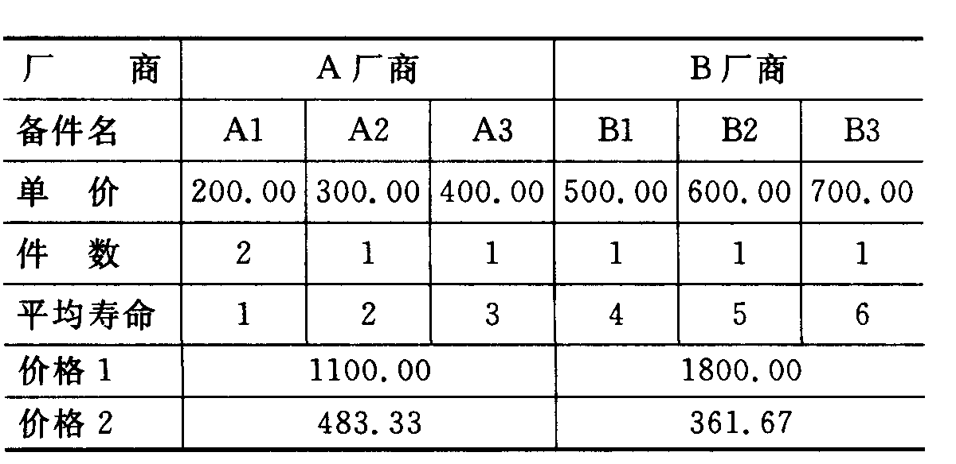
备品备件一览表

Slide 129
3. 扩展投资费用
规模方面：扩展总点数15%—20%、50%、80%—85%时所需要增加的费用与估计可能达到相应点数的概率相乘并相加，有时要考虑扩展到全厂或全公司的管理调度系统的可能性而进行的估算。

Slide 130
保证经济性费用预估
（1）全系统实现时间
从系统设计开始，系统的组建、安装、调试、开工直到投产的全部时间。
一个好的分布式控制系统。由于它的组态、设计和操作方便，可以大大缩短该时间，从而提高回收效率。

Slide 131
（2）用户熟练掌握系统需要的时间
系统投产后，若用户能熟练掌握系统的操作，就能增加系统的总的经济效益，减少运行费用。
该时间的长短除了与系统本身有关外，还与系统组态工作的好坏、操作人员的技术水平有关。

Slide 132
（3）系统功能与生产过程的适用程度
系统功能强、适应性好，则在生产过程中运用后就能发挥效益。
这与系统本身具有的功能是否被用足、用好有关：
系统要适应过程的功能
经过组态来发挥这些功能

Slide 133
（4）系统的可维修性
由于系统的运行中，大量的费用是维修费用，因此，减少维修费用的支出是衡量系统成功与否的重要标志。
可维修性三要素：
① 机器、零件或系统设计的很容易被维修；
② 维修人员技术水平的高低；
③ 维修所需的备品备件、设备。

